Slide 1
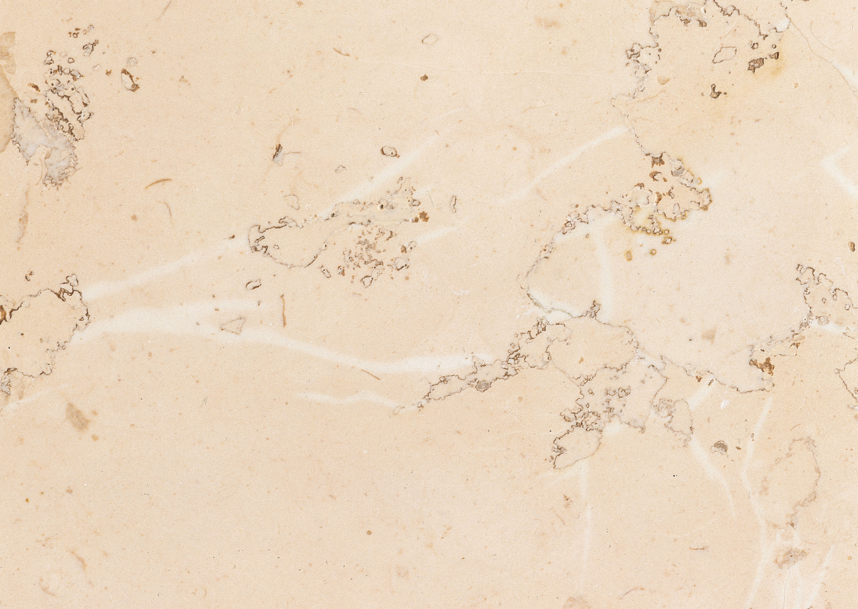

Слово о родном герое
© По материалам семейной хроники
помощника судьи
Новоспасского районного суда
Косягиной Анны Сергеевны
город Ульяновск
2024 год

Slide 2

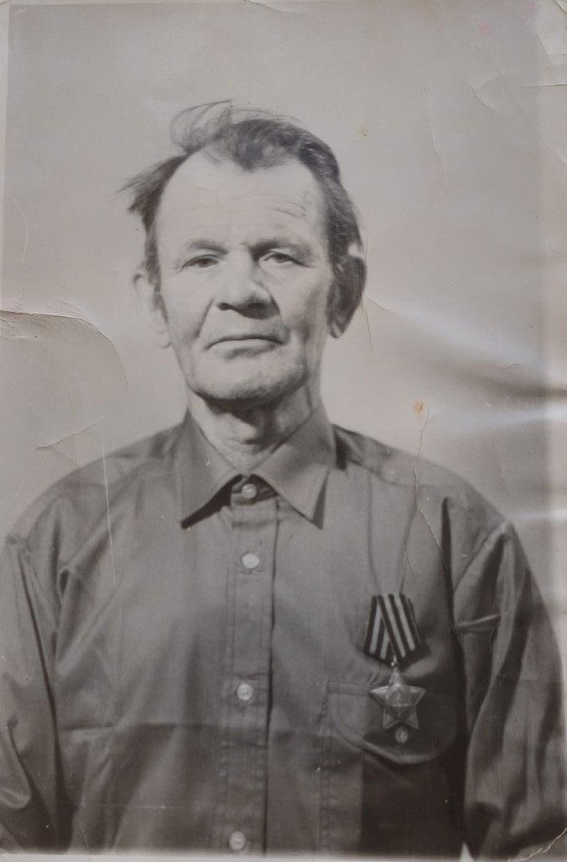
СТАЛ СЕЛЬСКИМ УЧИТЕЛЕМ И СПОРТСМЕНОМ-НАСТАВНИКОМ
Мой дед по матери Фоминой Валентине Федоровне Соколов Федор Васильевич родился 20 июня 1923 года в деревне Стешково Лихославльского района Калининской (ныне Тверской) области в семье крестьян-середняков Соколова Василия Ивановича и Соколовой Ефимьи Ивановны.
Его родители были раскулачены, дом и имущество отобраны. В живых осталась только мама.
В связи с гонениями на родительскую семью Фёдор вынужден был уехать из родных мест. Поступил в Ярославское художественное училище на живописно-педагогическое отделение, которое окончил в 1940 году.
В 1941 году Фёдор призван на фронт. Воевал связистом. Был тяжело контужен из-за ранения осколком от снаряда в голову и демобилизован.
Волею судьбы он попал в село Павловка Жадовского (ныне Барышского) района Ульяновской области, где преподавал в местной школе физкультуру, рисование и черчение.
В 1947 году Фёдор женился на Чудесновой Екатерине Егоровне. У них родились дочери Людмила, 1948 года рождения, Нина, 1950 года рождения, Наталья, 1952 года рождения, Галина, 1954 года рождения, Валентина, 1956 года рождения. Моей мамой является Валентина.

Slide 3
СТАЛ СЕЛЬСКИМ УЧИТЕЛЕМ И СПОРТСМЕНОМ-НАСТАВНИКОМ
Три дочери Галина, Наталья и Валентина пошли по стопам отца Федора, выбрав профессию художника. По окончании школы они поступили в Ульяновское педагогическое училище, на художественно-графический факультет. Галина и Наталья успешно его окончили и впоследствии состоялись в профессии художника.
Моя мама Валентина, выйдя замуж, прервала обучение, и в дальнейшем его не продолжила. После рождения троих детей она некоторое время работала в Кузоватовском промбыткомбинате мастером по росписи деревянной посуды. А затем вплоть до пенсии она работала в Кузоватовском ДСУ-3.
Старшие дочери моего деда Людмила и Нина специального образования не имели и работали в различных отраслях народного хозяйства. Нина долгое время работала осеменителем в совхозе «Большевик» Сызранского района Самарской области, а затем пекарем.
Мой дедушка Федор Васильевич увлекался спортом и вовлекал в него от мала до велика односельчан, являлся председателем физкультурного коллектива колхоза «Искра» Жадовского, а затем Барышского района Ульяновской области. Он и его ученики неоднократно поощрялись за достижения в сельском спорте.
Так, в 1956 году Соколов Ф.В. как председатель физкультурного коллектива колхоза «ИСКРА» был награжден почетной грамотой Центрального Совета Добровольного Спортивного Общества «Колхозник» за активную помощь в организации и работе добровольного спортивного общества «КОЛХОЗНИК» в 1951-1956 годы.
В 1957 году Соколов Ф.В. награжден грамотой Центрального Совета Добровольного Сельского Спортивного Общества «Урожай» и значком «Почетный член ДССО «Урожай» за активную помощь и плодотворную работу по развитию физической культуры и спорта среди сельского населения.

Slide 4
СТАЛ СЕЛЬСКИМ УЧИТЕЛЕМ И СПОРТСМЕНОМ-НАСТАВНИКОМ
В 1961 году Соколов Ф.В. как тренер команды колхоза «Искра» был награжден дипломом Комитета по физической культуре и спорту при исполкоме Ульяновского областного Совета депутатов трудящихся за занятое 2 место в областной спартакиаде 1961 года.
В 1966 году Соколов Ф.В. окончил заочно факультет изобразительного искусства народного университета искусств им. Н.К. Крупской.
В начале 1970-х годов в связи с закрытием школы и колхоза в селе Павловка Барышского района семья Соколовых переехала в Кузоватовский район Ульяновской области. Обосновались в селе Безводовка. Глава семьи трудоустроился художником в местный колхоз, где работал до самой пенсии.
Фёдор Васильевич был творческой натурой, много рисовал и учил этому детей. Его часто приглашали в местную школу выступать перед учащимися, чествовали как участника Великой Отечественной войны.
Соколов Ф.В. награжден орденом Отечественной войны 1 степени (1985) , медалью Жукова (1995), а также юбилейными медалями в честь годовщин Победы в Великой Отечественной войне.
Мой дед Фёдор Васильевич умер в 1999 году. Бабушка Екатерина Егоровна умерла в 2009 году. Оба захоронены на муниципальном кладбище в р.п. Кузоватово Ульяновской области.
На сегодняшний день у них 13 внуков, 23 правнука, 4 праправнука. Живы три дочери – Нина, Наталья и Валентина.
Косягина Анна Сергеевна
помощник судьи
Новоспасского районного суда
Ульяновской области

Slide 5

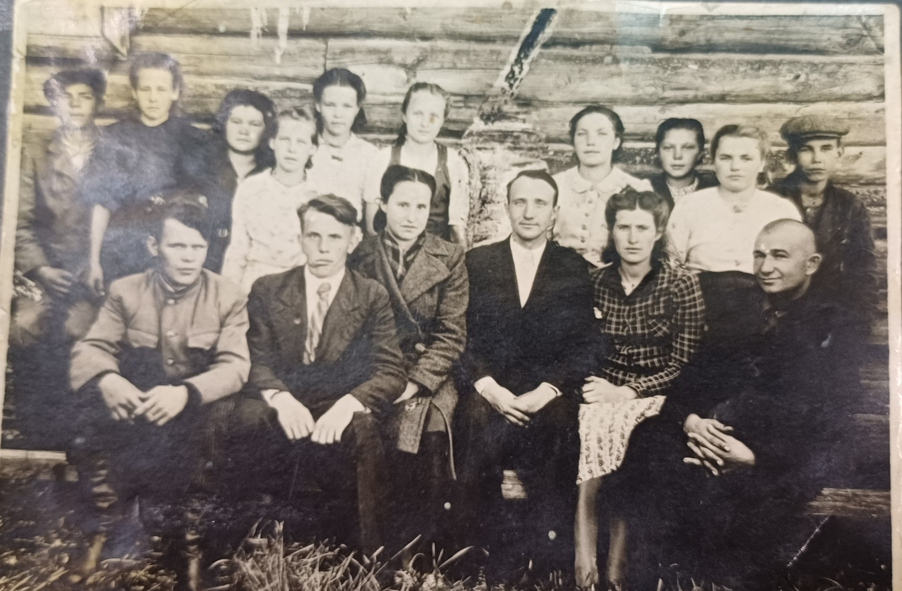
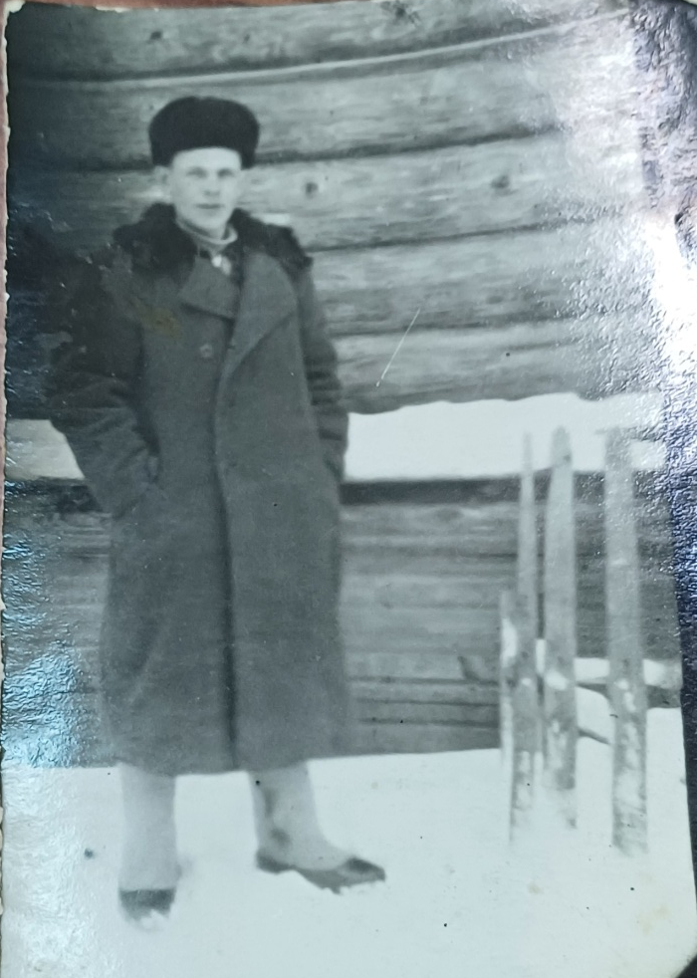
Фотоархив
Коллектив школы с. Павловка Жадовского района
Ульяновской области в
послевоенные годы.
В нижнем ряду крайний слева учитель рисования, черчения
и физкультуры Соколов Ф.В.
Сельский учитель Соколов Ф.В.
послевоенное время
https://pamyat-naroda.ru

Slide 6
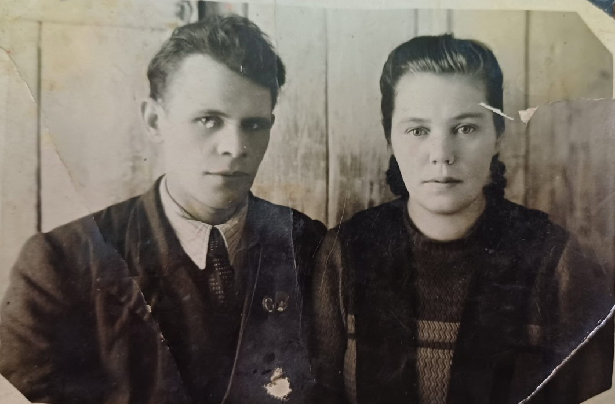
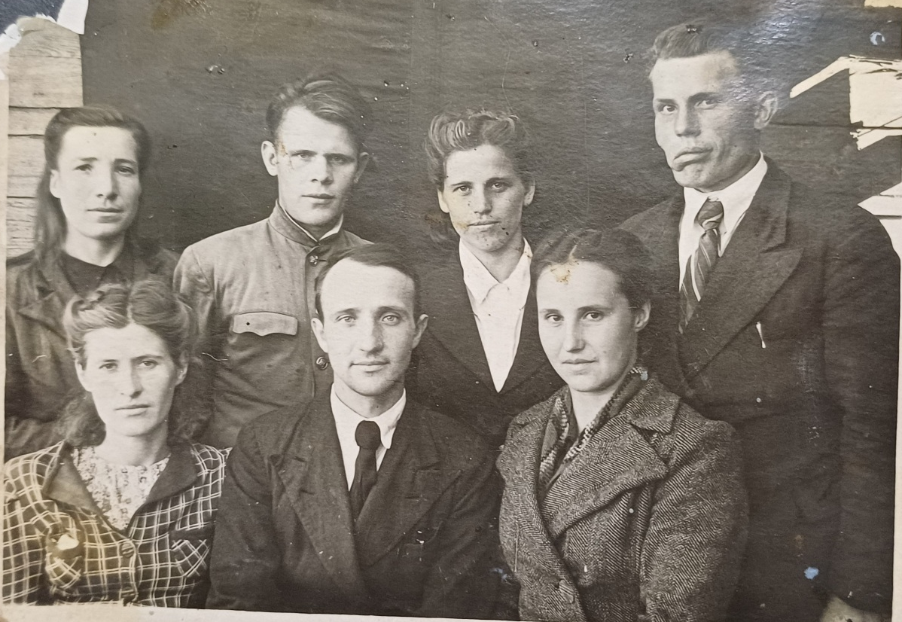
Фотоархив
Коллектив педагогов школы с. Павловка
Жадовского района
Ульяновской области.
Второй слева в верхнем ряду учитель
рисования, черчения
и физкультуры Соколов Ф.В.
Соколов Федор Васильевич
с супругой Соколовой Екатериной Егоровной

Slide 7
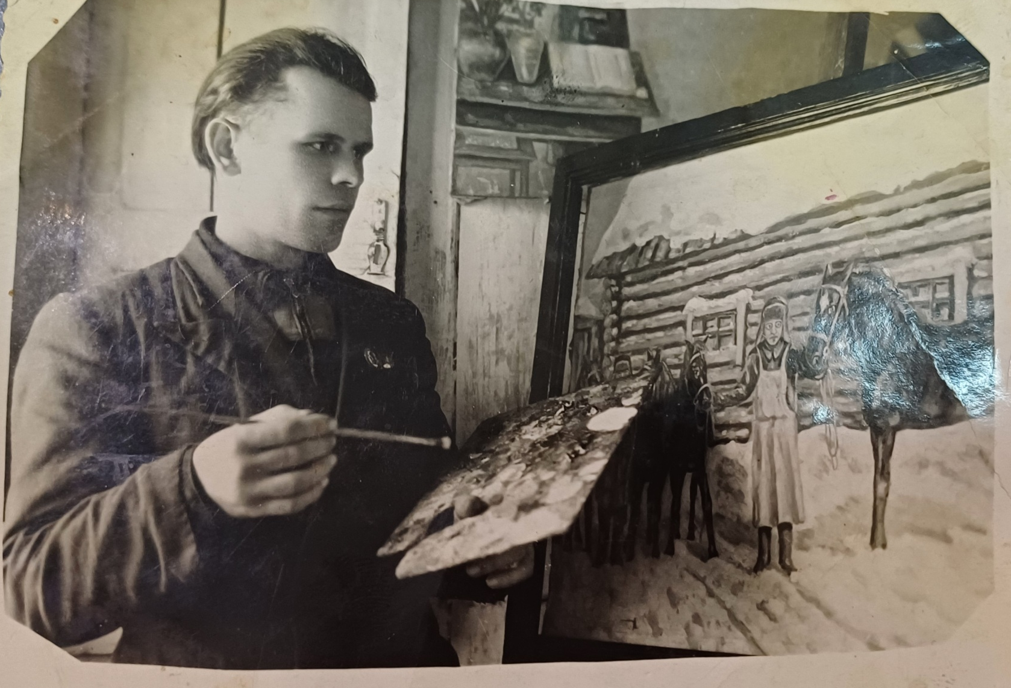
Фотоархив
Художник Соколов Ф.В. в работе ……..

Slide 8
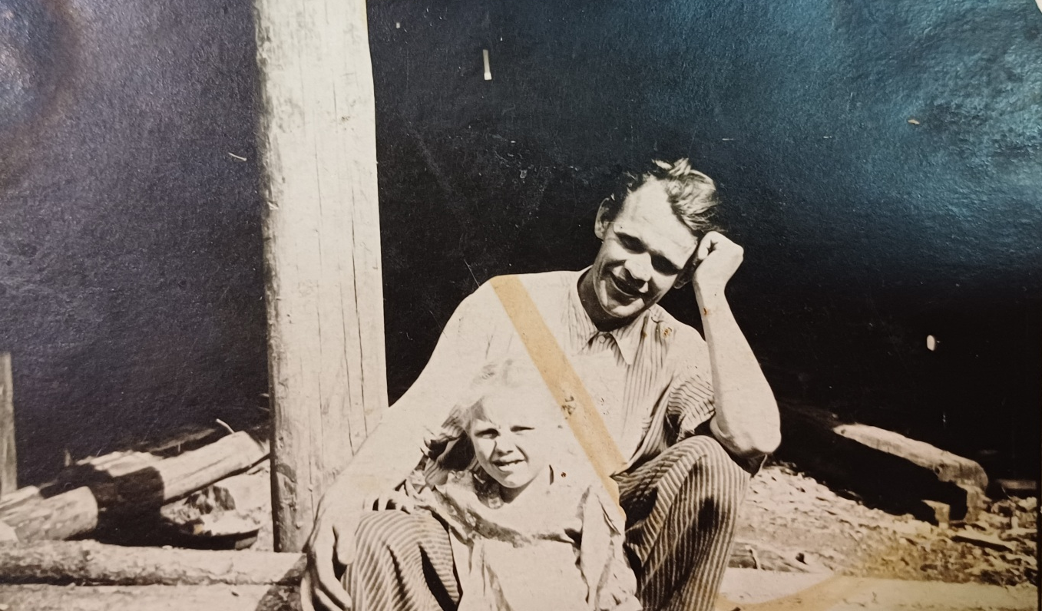
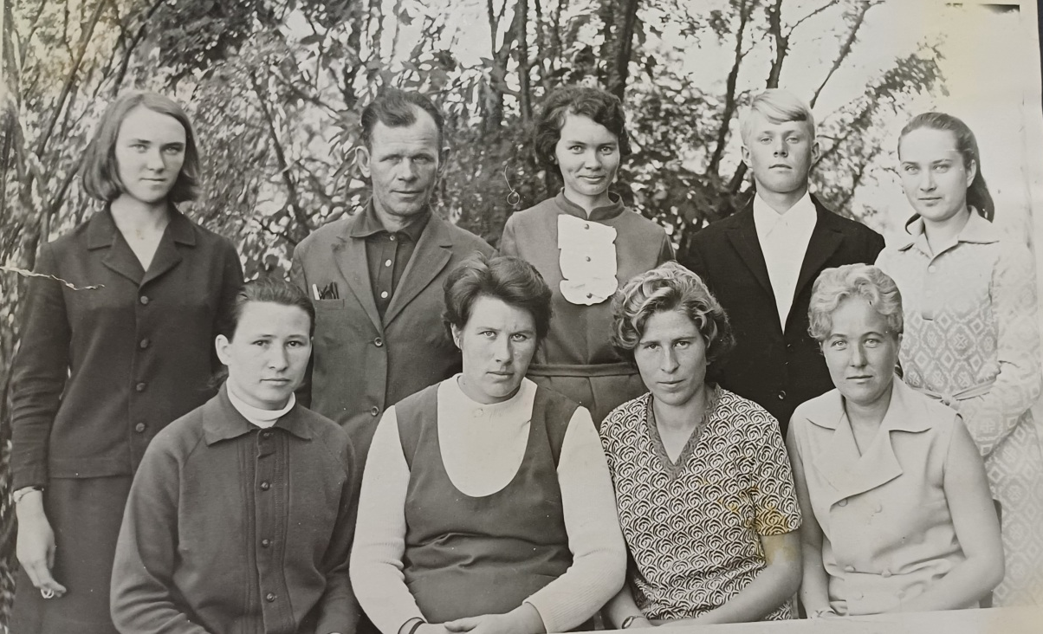
Фотоархив
И вновь коллектив педагогов
сельской
школы с. Павловка Жадовского района
Ульяновской области.
Соколов Ф.В. второй слева
в верхнем ряду
Соколов Ф.В. с дочерью Людмилой

Slide 9
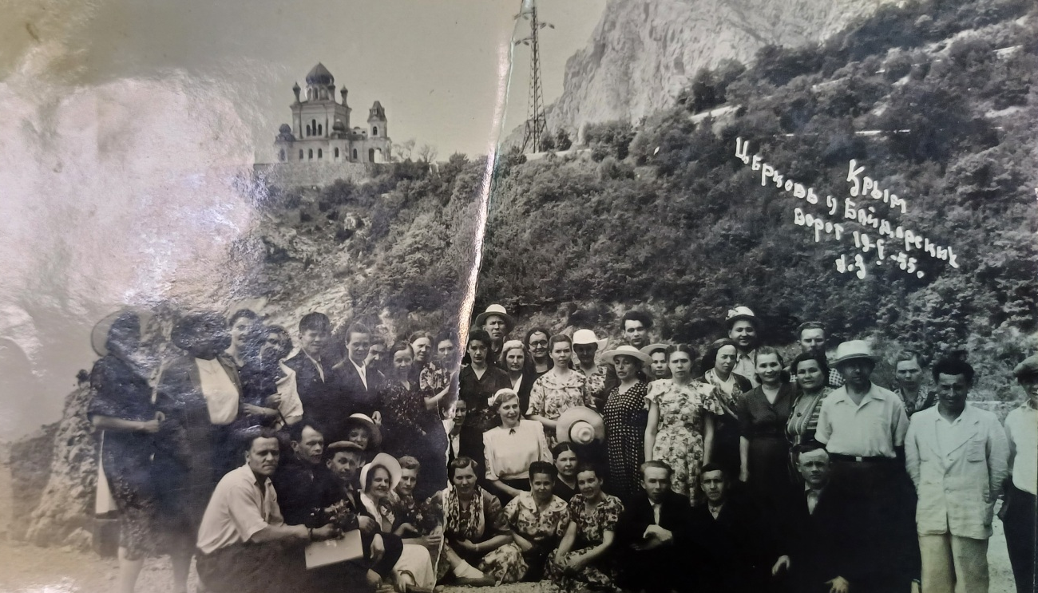
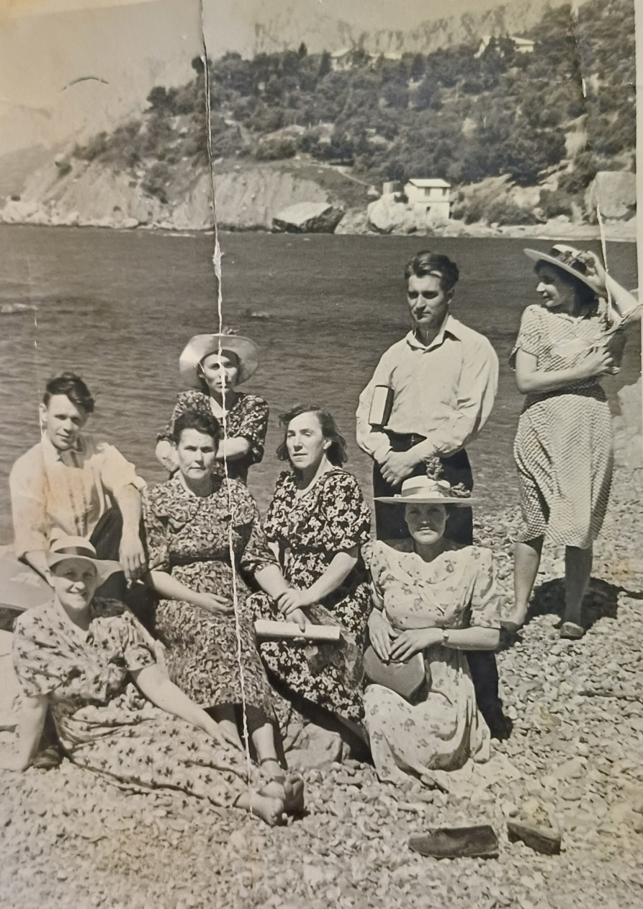
Фотоархив
19 июня 1955 год.
Крым.
Перевал между поселками Форос и Орлиное.
Церковь у «Байдарских ворот».
Инвалид ВОВ Соколов Ф.В. на лечении в санатории.
Соколов Ф.В. второй слева в нижнем ряду на левом фото
и крайний слева на фото справа

Slide 10
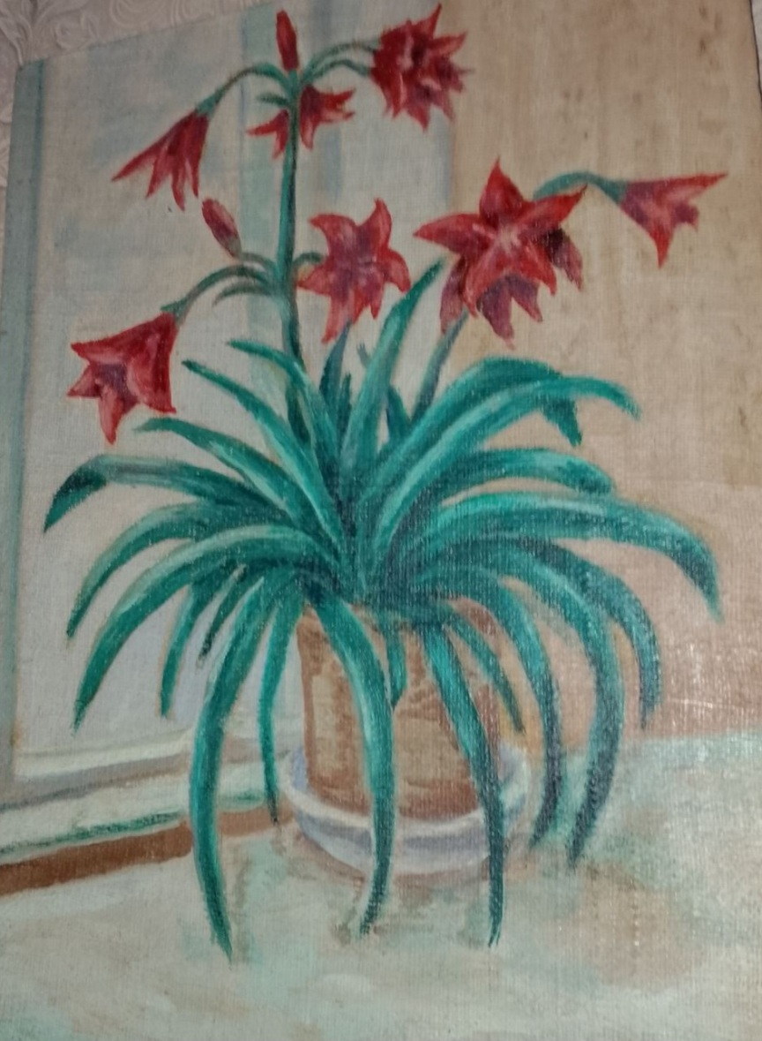
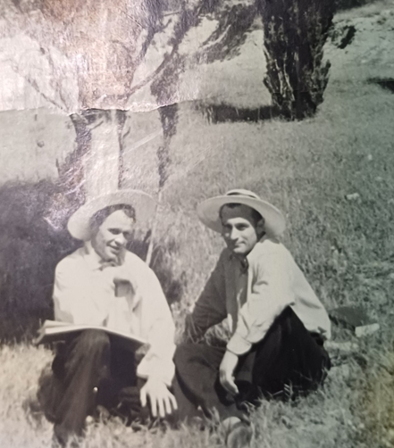
Творчество
Картина художника Соколова Ф.В.
«Декабрист»
1978 год. Одесса. Санаторий Куяльник.
Соколов Ф.В. к коллегой на отдыхе

Slide 11
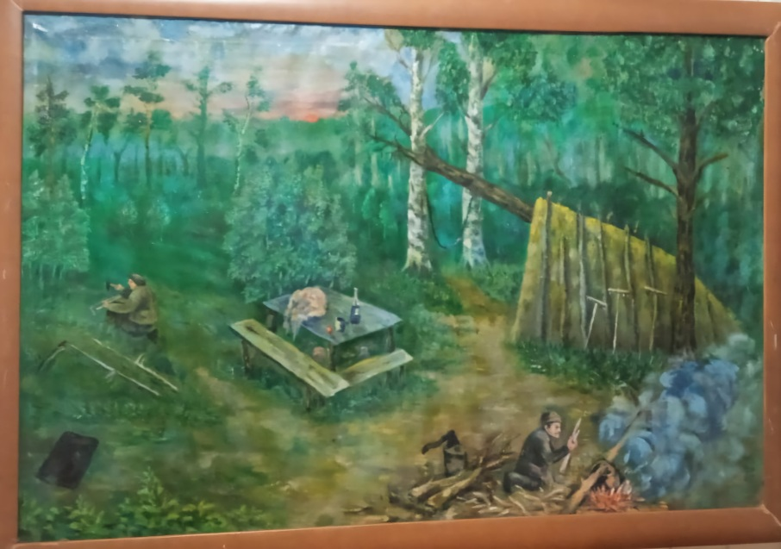
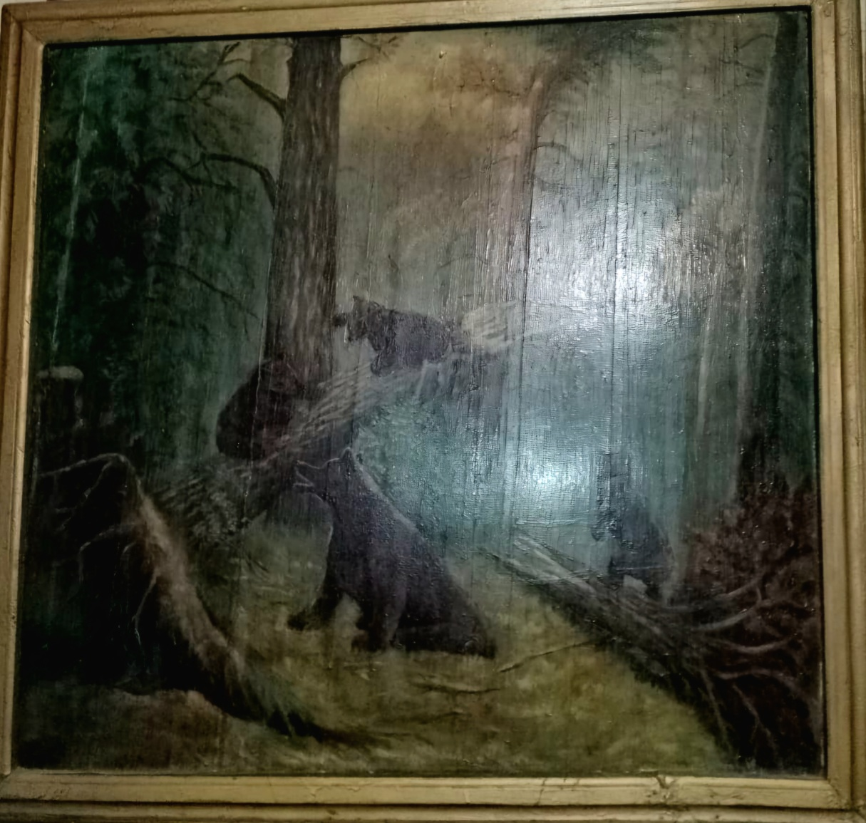
Творчество
Картина художника Соколова Ф.В.
«Медведи»
Картина художника Соколова Ф.В.
«Сенокос»

Slide 12
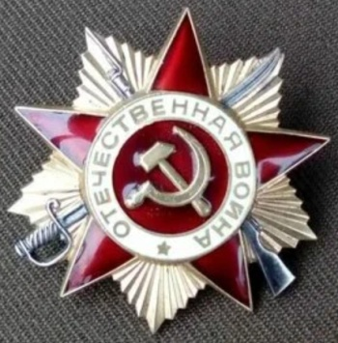
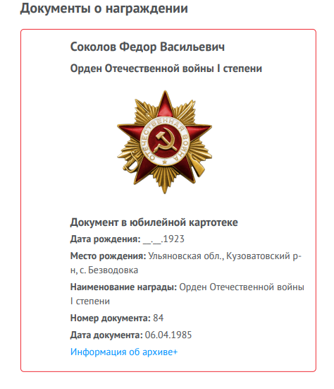
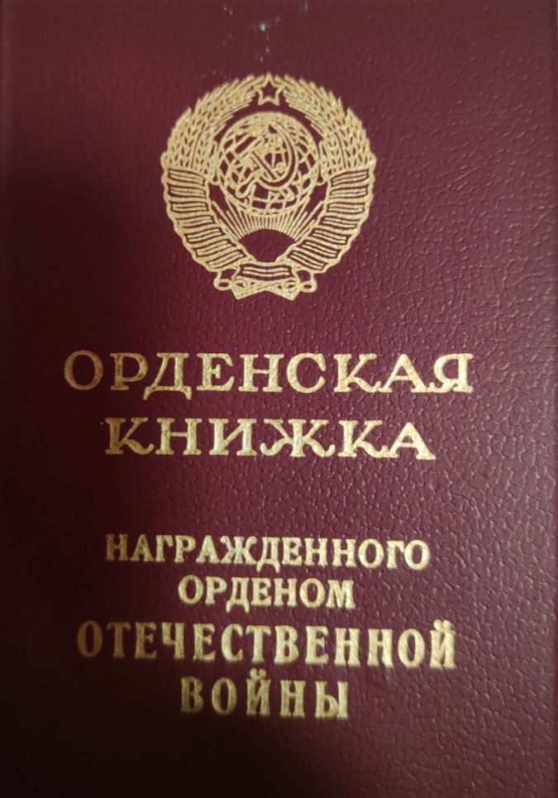
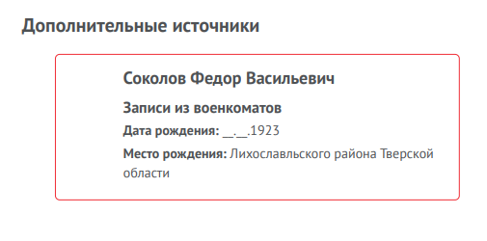
Награды
Соколов Ф.В.
(1985)
https://pamyat-naroda.ru

Slide 13
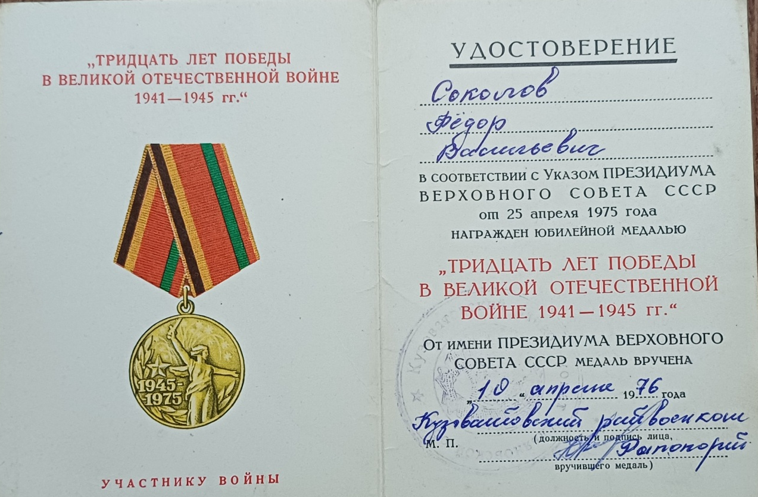
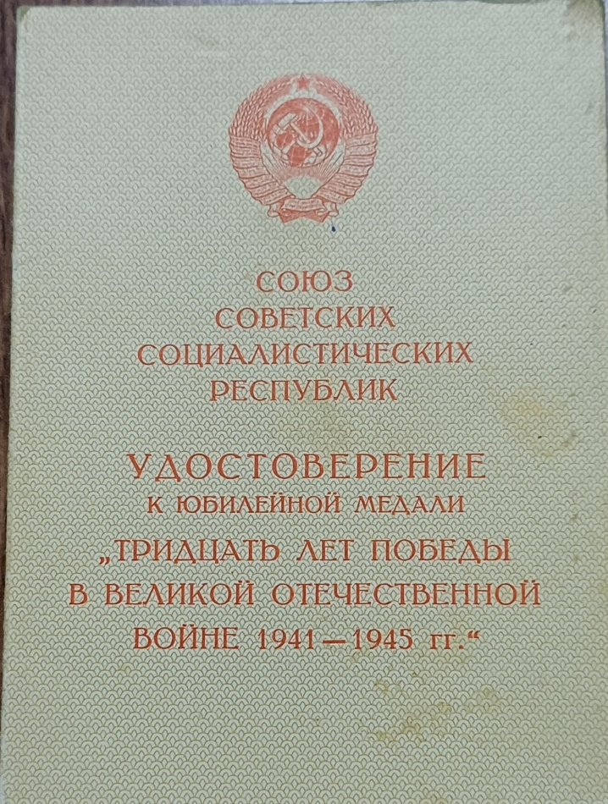

Награды
Соколов Ф.В.
(1976)

Slide 14
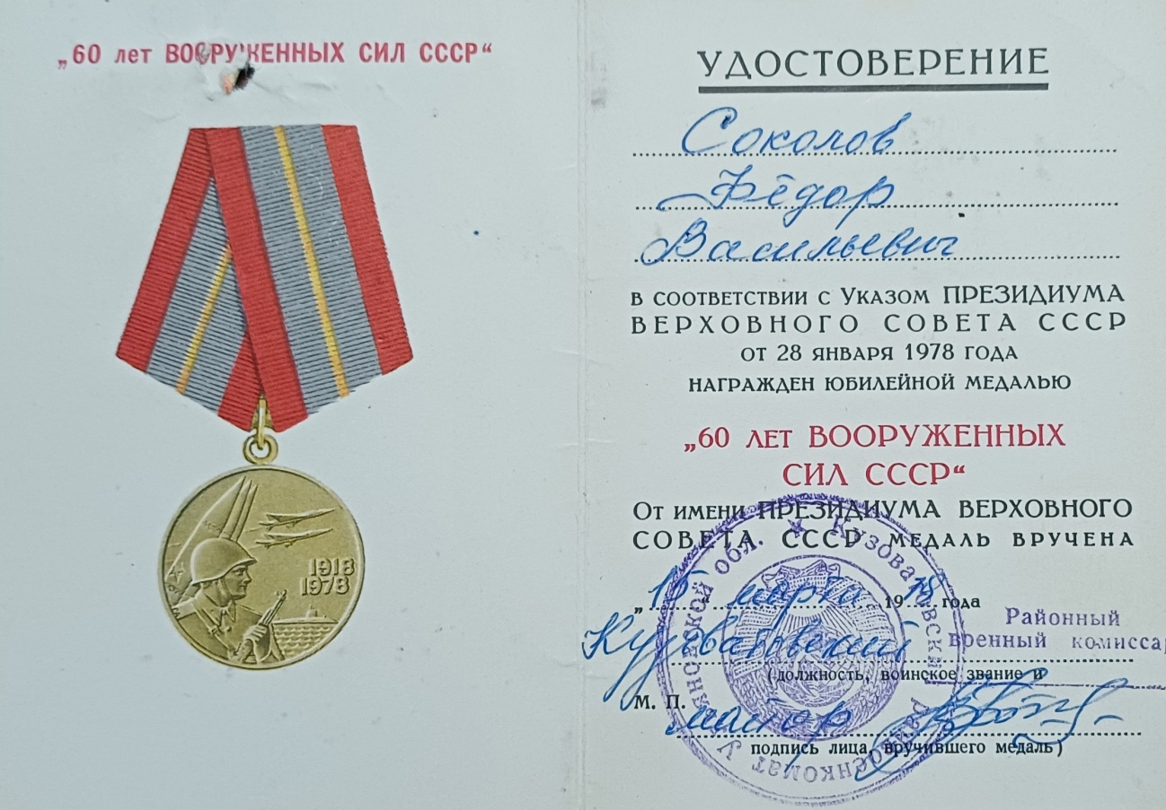
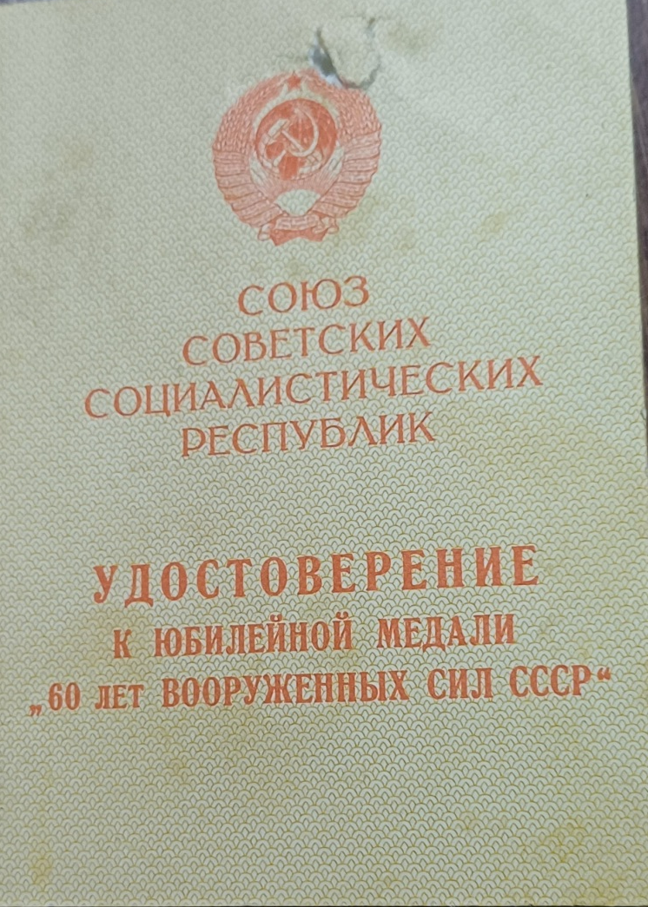

Награды
Соколов Ф.В.
(1978)

Slide 15
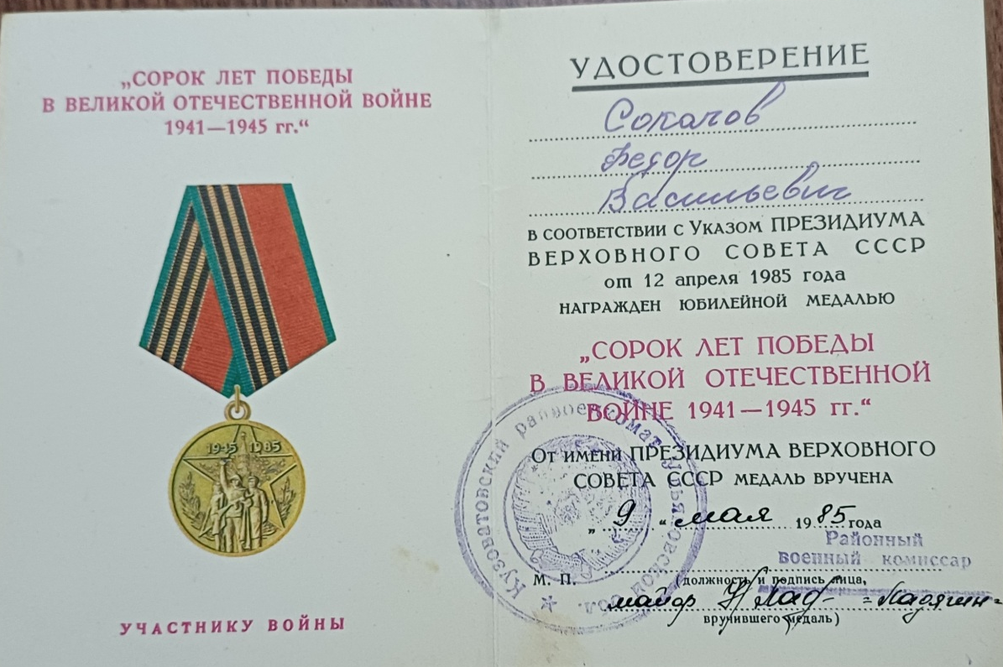
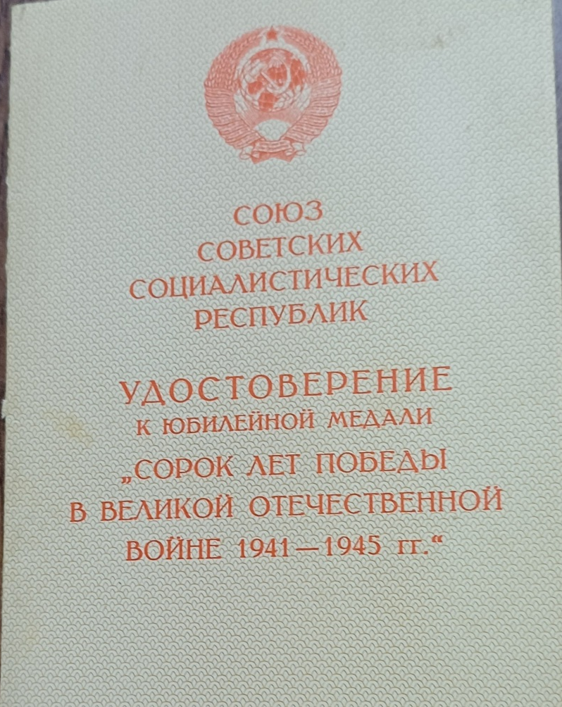
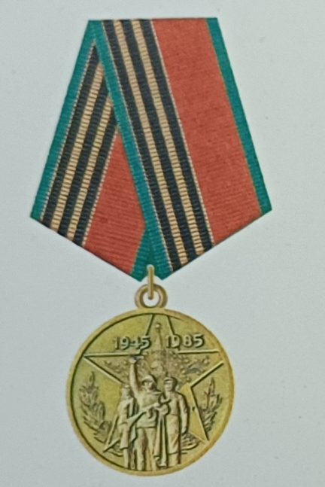
Награды
Соколов Ф.В.
(1985)

Slide 16
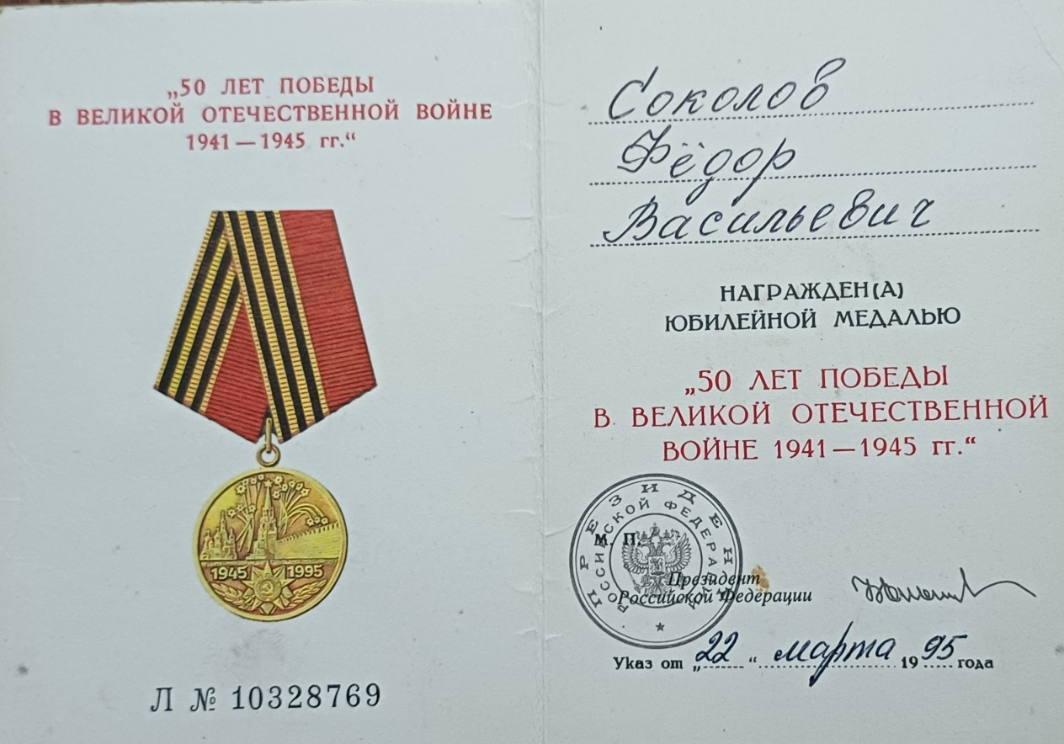
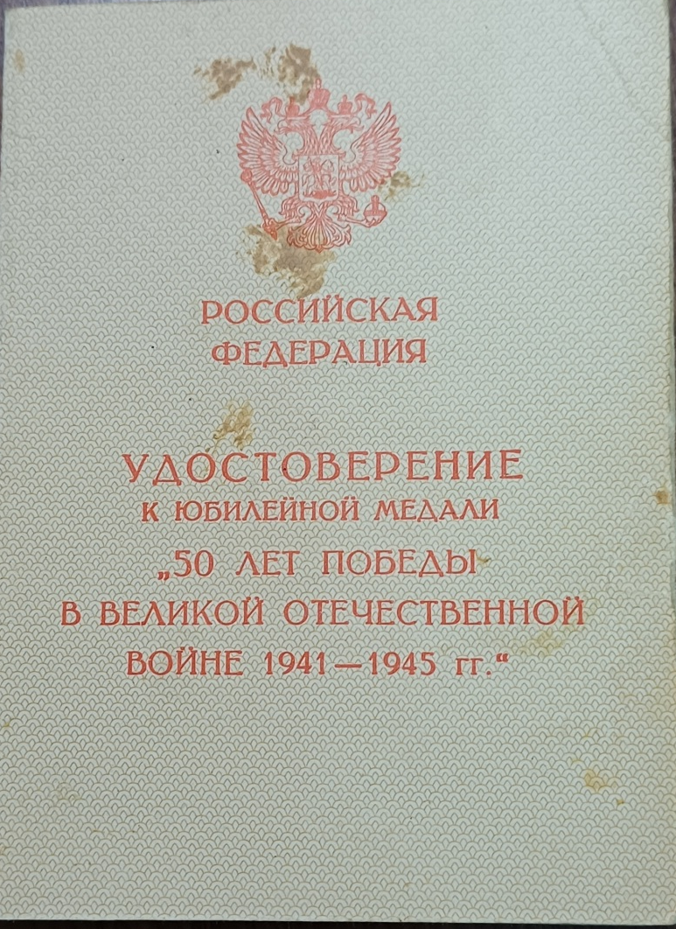

Награды
Соколов Ф.В.
(1995)

Slide 17
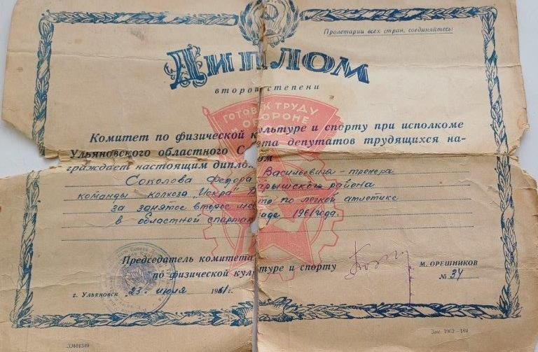
За достижения в спорте
Диплом второй степени
Комитет по физической культуре и спорту при исполкоме
Ульяновского областного Совета депутатов трудящихся награждает
настоящим дипломом Соколова Федора Васильевича – тренера
команды колхоза «Искра» Барышского района за занятое 2 место
по легкой атлетике в областной спартакиаде 1961 года
г. Ульяновск 23 июня 1961 г.

Slide 18
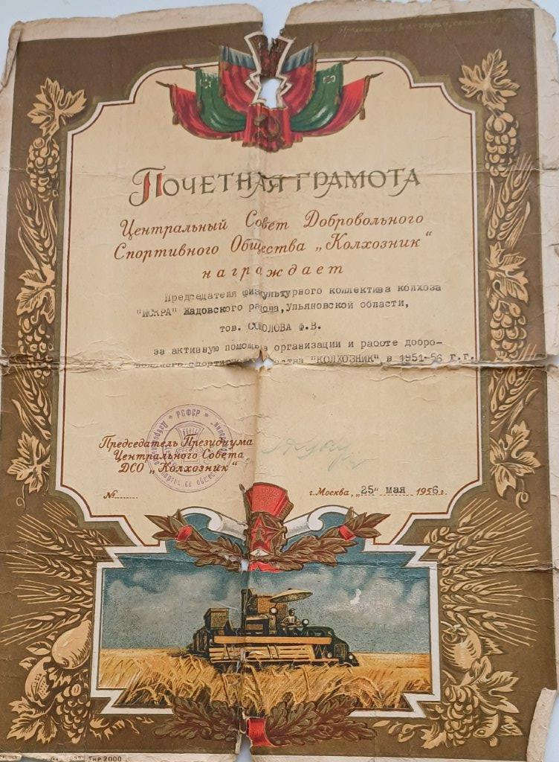
За достижения в спорте
Почетная грамота
Центральный Совет Добровольного Спортивного Общества «Колхозник»
награждает председателя физкультурного коллектива колхоза «ИСКРА»
Жадовского района Ульяновской области тов. Соколова Ф.В. за активную помощь в организации и работе добровольного спортивного общества «КОЛХОЗНИК» в 1951-1956 г.г.
г. Москва, 25 мая 1956 г.

Slide 19
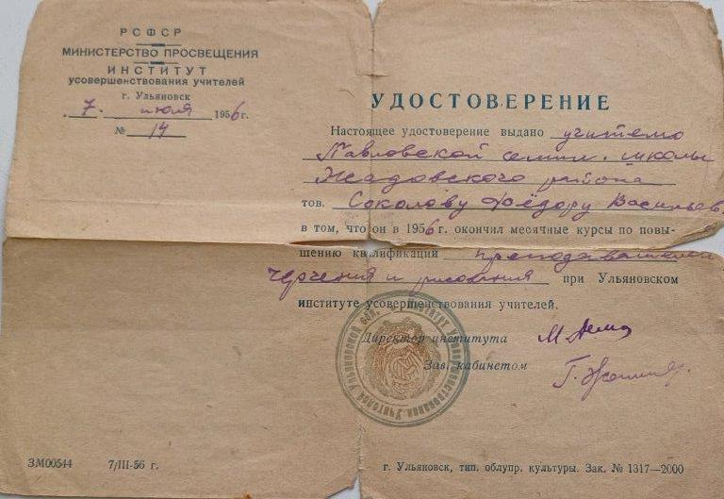
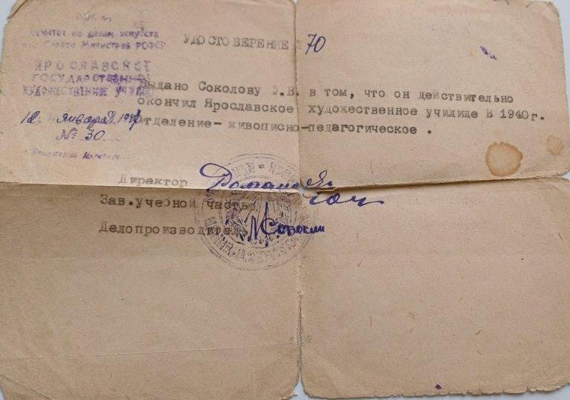
ИЗ ДОМАШНЕГО АРХИВА
УДОСТОВЕРЕНИЕ
Настоящее удостоверение выдано учителю
Павловской сельской школы
Жадовского района
Соколову Фёдору Васильевичу
в том, что в 1956 году он окончил курсы по
повышению квалификации преподавателя
черчения и рисования при Ульяновском
институте усовершенствования учителей
УДОСТОВЕРЕНИЕ № 70
Выдано Соколову Ф.В. в том, что он действительно
окончил
Ярославское художественное училище в 1940 году,
отделение живописно-педагогическое

Slide 20
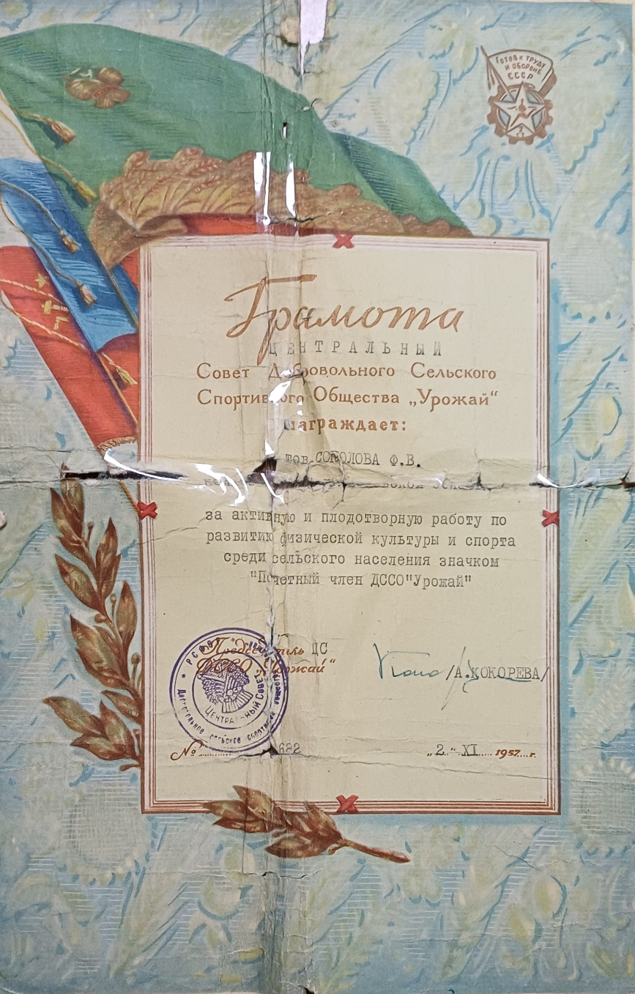
ЗА ДОСТИЖЕНИЯ В СПОРТЕ
Грамота
Центральный Совет Добровольного Сельского
Спортивного Общества «Урожай»
награждает
товарища Соколова Ф.В.
за активную и плодотворную работу по
развитию физической культуры и спорта
среди сельского населения значком
«Почетный член ДССО «Урожай»
2 июня 1957 г.

Slide 21
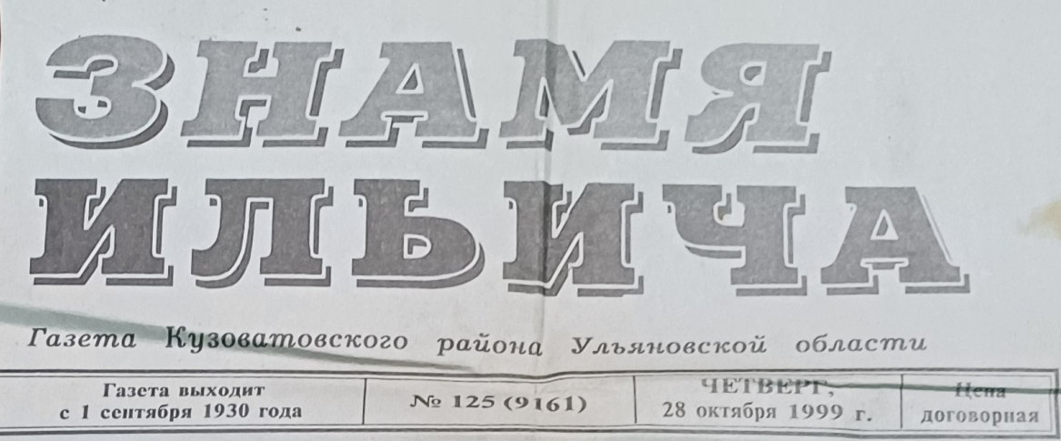

ИЗ АРХИВА РАЙОННОЙ ГАЗЕТЫ
Соколов Ф.В. в составе 35 участников районной комсомольской
конференции, участников акции «Равнение на знамена Победы»,
май 1985 года, ветераны ВОВ из с. Безводовка
Соколов Ф.В. в центре в верхнем ряду

Slide 22
Составлено Музеем Ульяновского областного суда (Берч Л.А.)
2024 г.

